Slide 1




Finitude et économie circulaire
avec Clément LEVARD (CNRS, CEREGE)
Vendredi 11 octobre 2024 à 12h

Slide 2
L’anthropocène
≈ 1120 Gt
From Visual Capitalist & Elhacham et al. 2020

Slide 3
L’anthropocène
≈ 1120 Gt
Biomasse
(plantes, animaux, bactéries
champignons, virus, etc.)
From Visual Capitalist & Elhacham et al. 2020

Slide 4
L’anthropocène
Poids des humains
≈ XX% du vivant
≈ 1120 Gt
Biomasse
(plantes, animaux, bactéries
champignons, virus, etc.)
From Visual Capitalist & Elhacham et al. 2020

Slide 5
L’anthropocène
Poids des humains
≈ 0.01% du vivant
≈ 1120 Gt
Biomasse
(plantes, animaux, bactéries
champignons, virus, etc.)
From Visual Capitalist & Elhacham et al. 2020

Slide 6
L’anthropocène
Poids des humains
≈ 0.01% du vivant
≈ 1120 Gt
≈ 1154 Gt depuis 1900
Biomasse
(plantes, animaux, bactéries
champignons, virus, etc.)
<
Objets
(béton, briques, métaux,
plastiques, etc.)
From Visual Capitalist & Elhacham et al. 2020

Slide 7
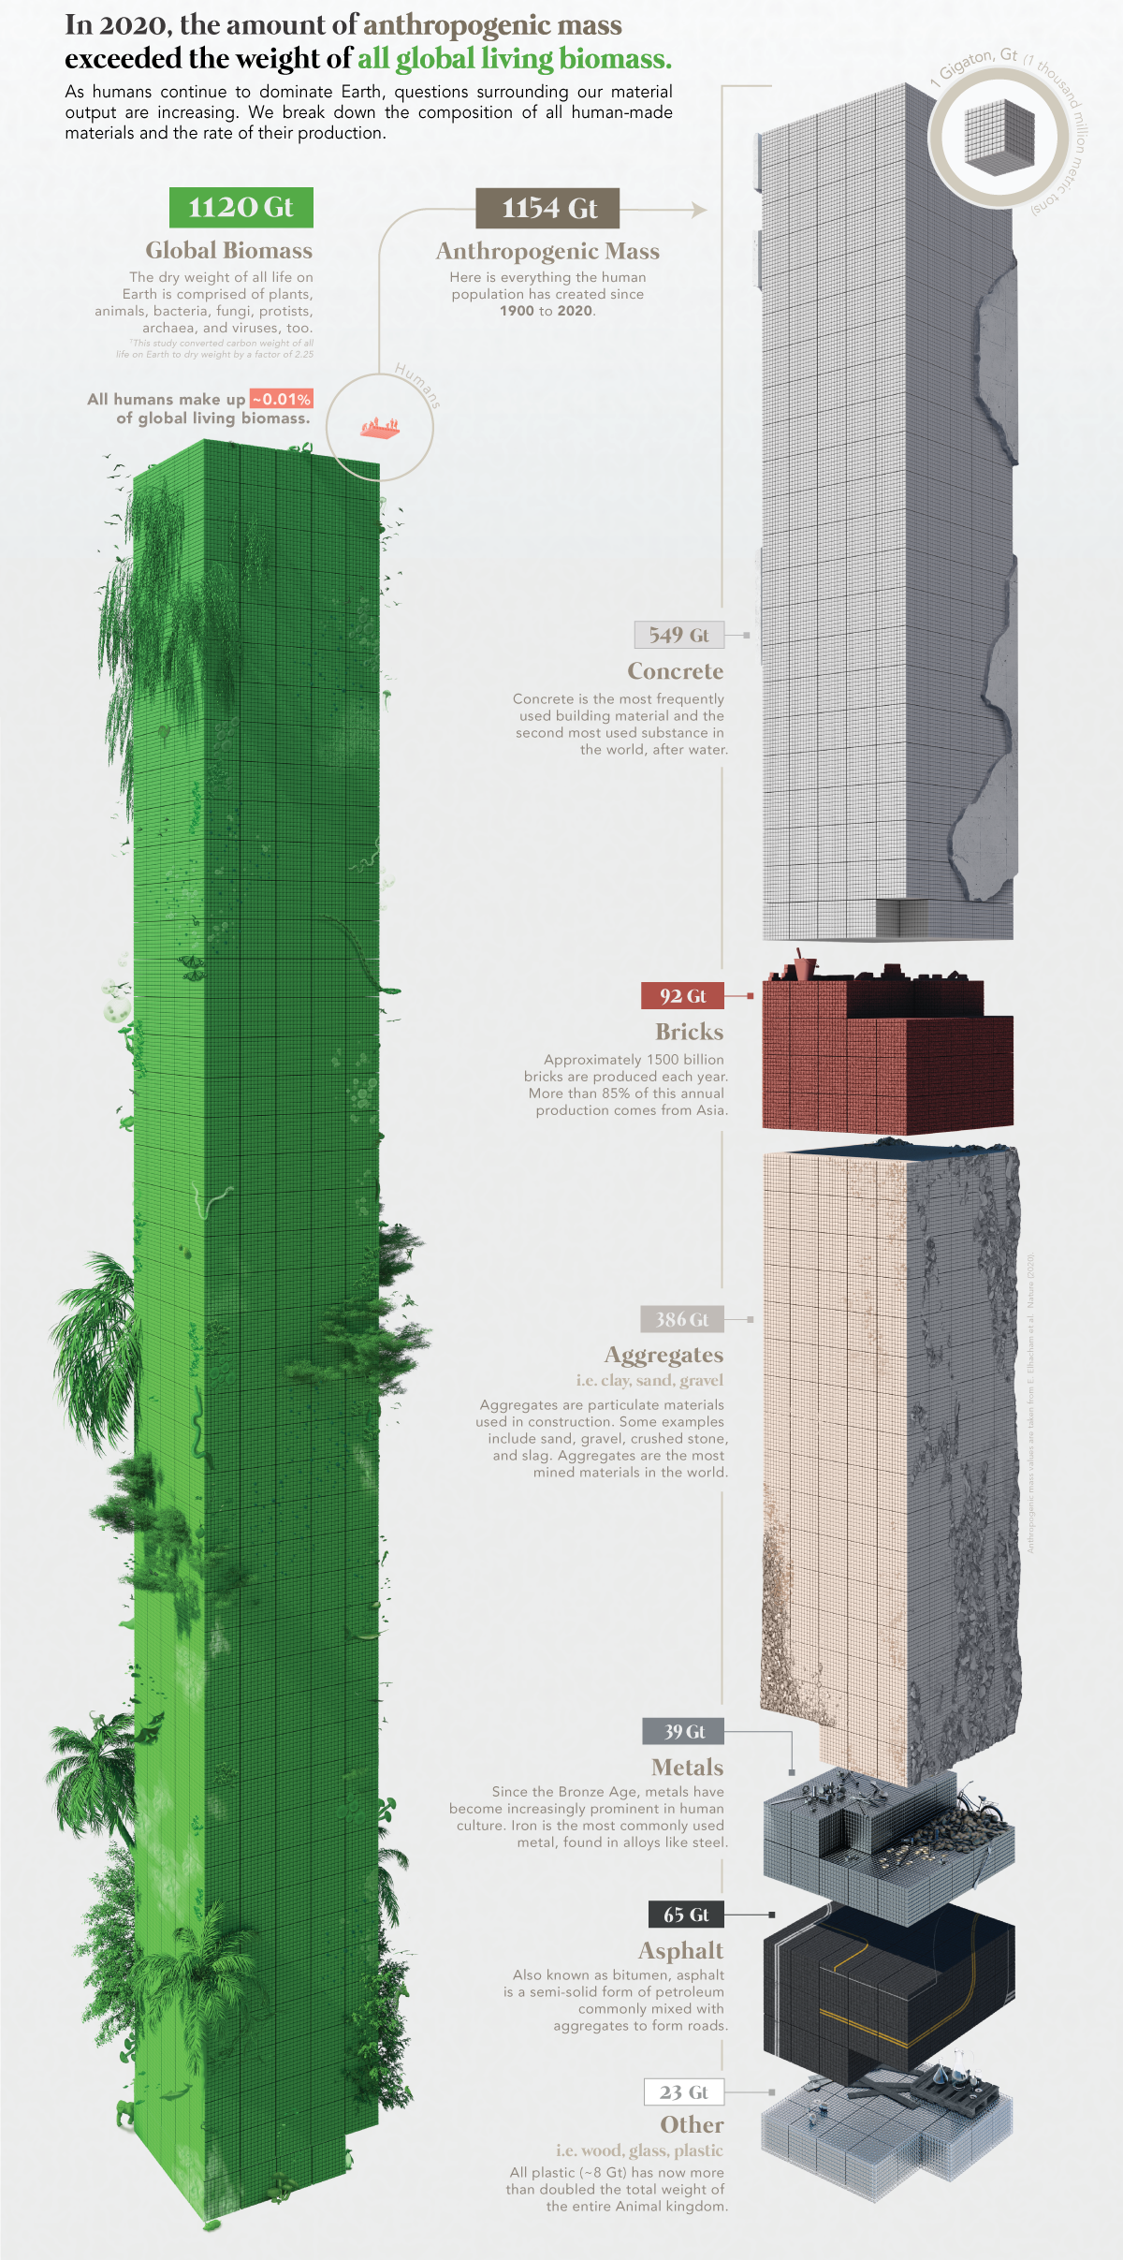
L’anthropocène

Slide 8
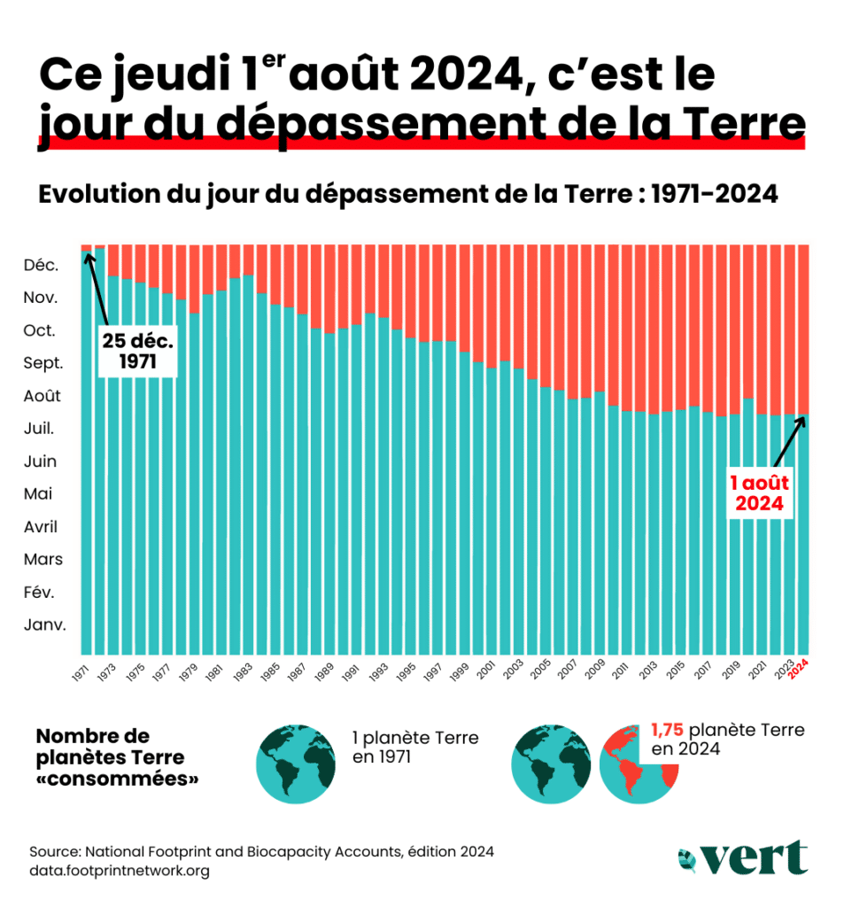

Slide 9
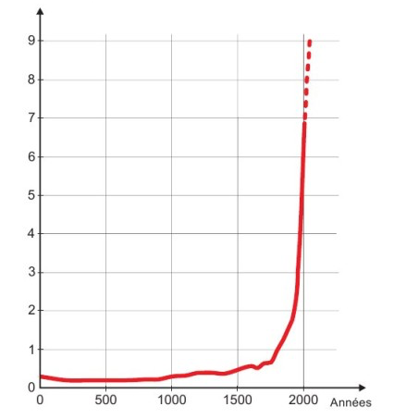
Tout s’accélère…

Slide 10
Tout s’accélère…
Courbe de croissance de
la population mondiale
Depuis l’an 0

Slide 11
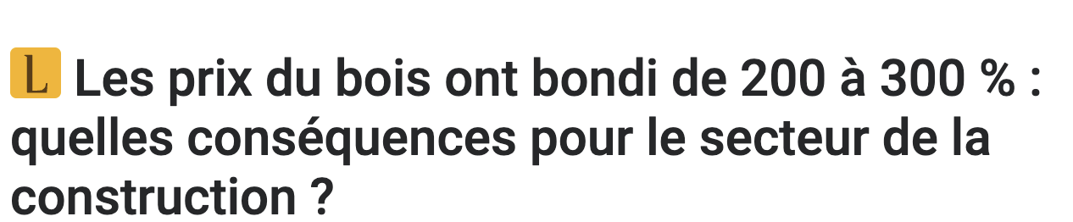

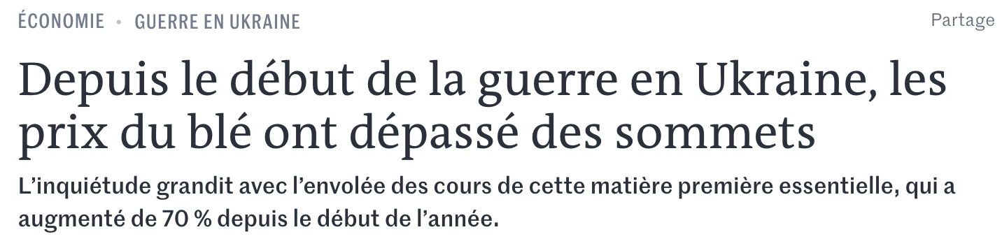

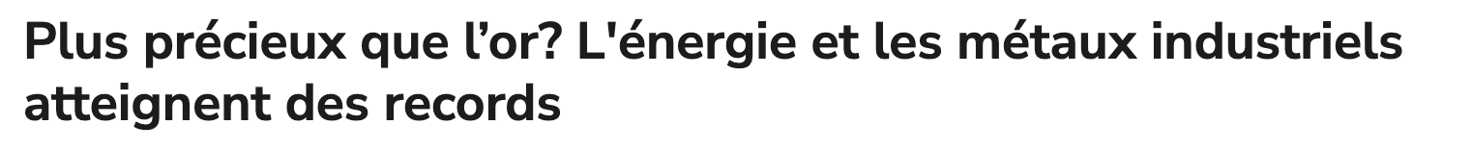
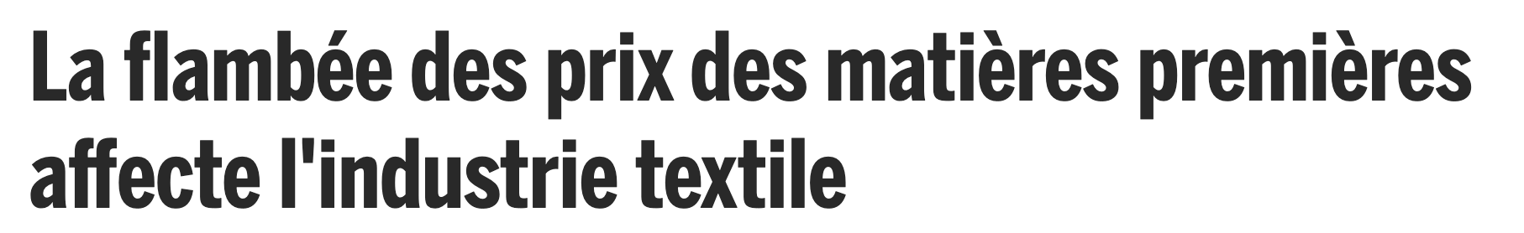


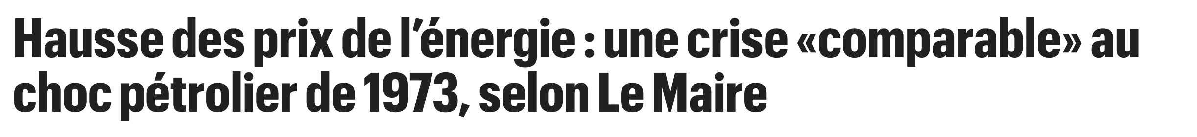
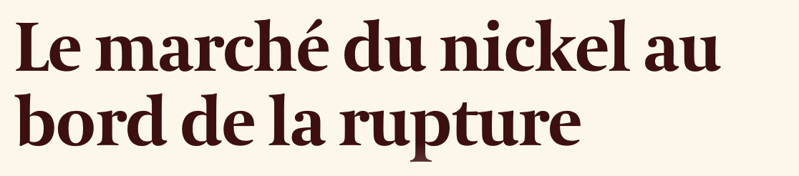



Tout s’accélère…
09/09/22
03/03/22
09/02/22
21/02/22
09/03/22
09/03/22
11/02/22

Slide 12

Et le numérique dans tout ça?

Slide 13

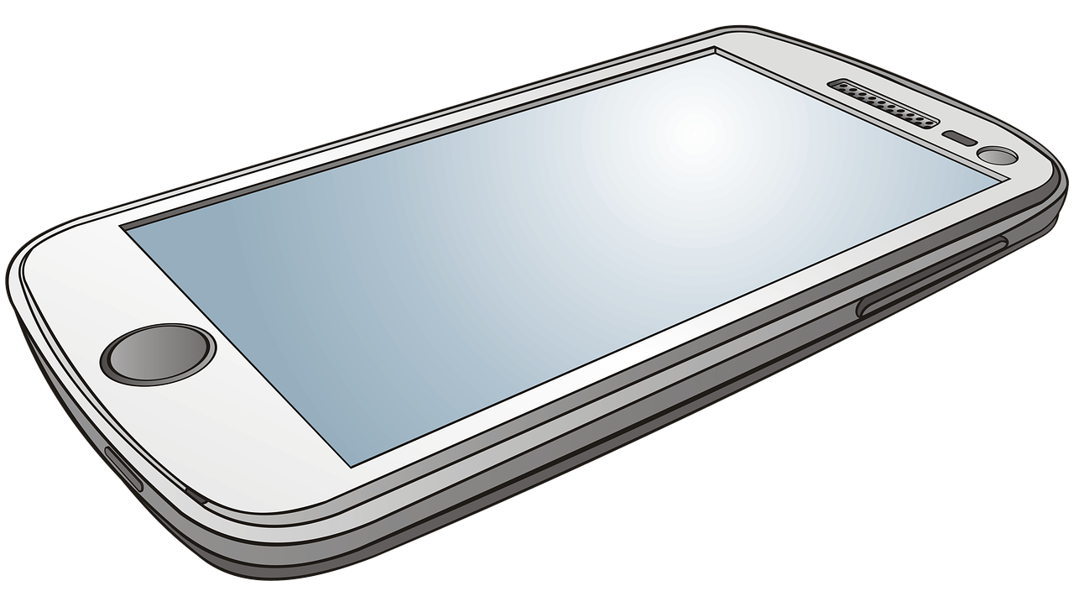
L’empreinte matière cachée du numérique
XX de matières premières?

Slide 14
L’empreinte matière cachée du numérique
100-200 kg de matières premières!
ADEME-2018

Slide 15
L’empreinte matière cachée du numérique
100-200 kg de matières premières!
ADEME-2018
1,3-1,6 milliards smartphones vendus par an dans le monde ces dernières années!

Slide 16
L’empreinte matière cachée du numérique
Aujourd’hui
XX éléments

Slide 17
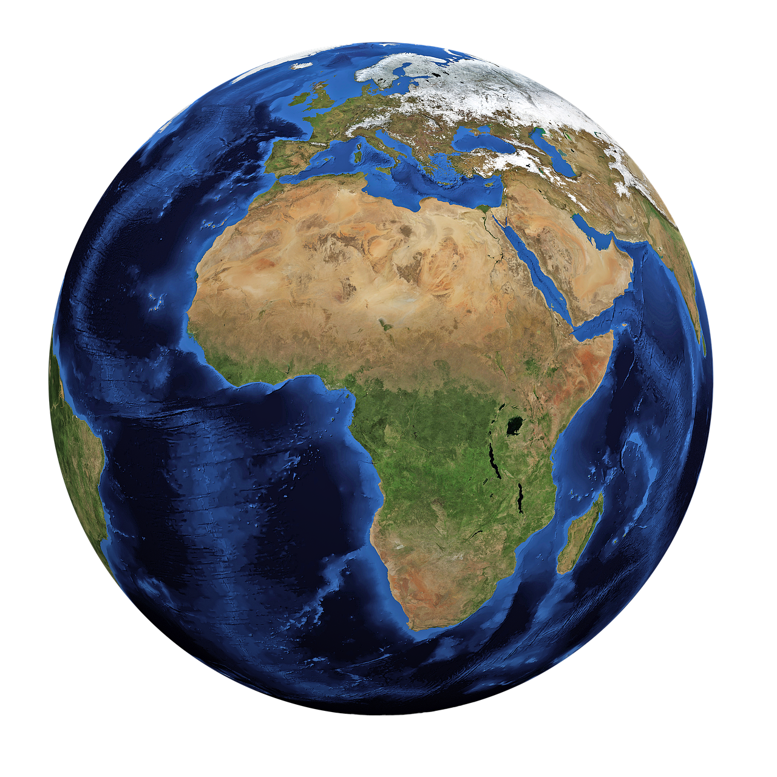
L’empreinte matière cachée du numérique
Aujourd’hui
94
éléments
XX éléments

Slide 18
L’empreinte matière cachée du numérique
Aujourd’hui
94
éléments
55 éléments

Slide 19
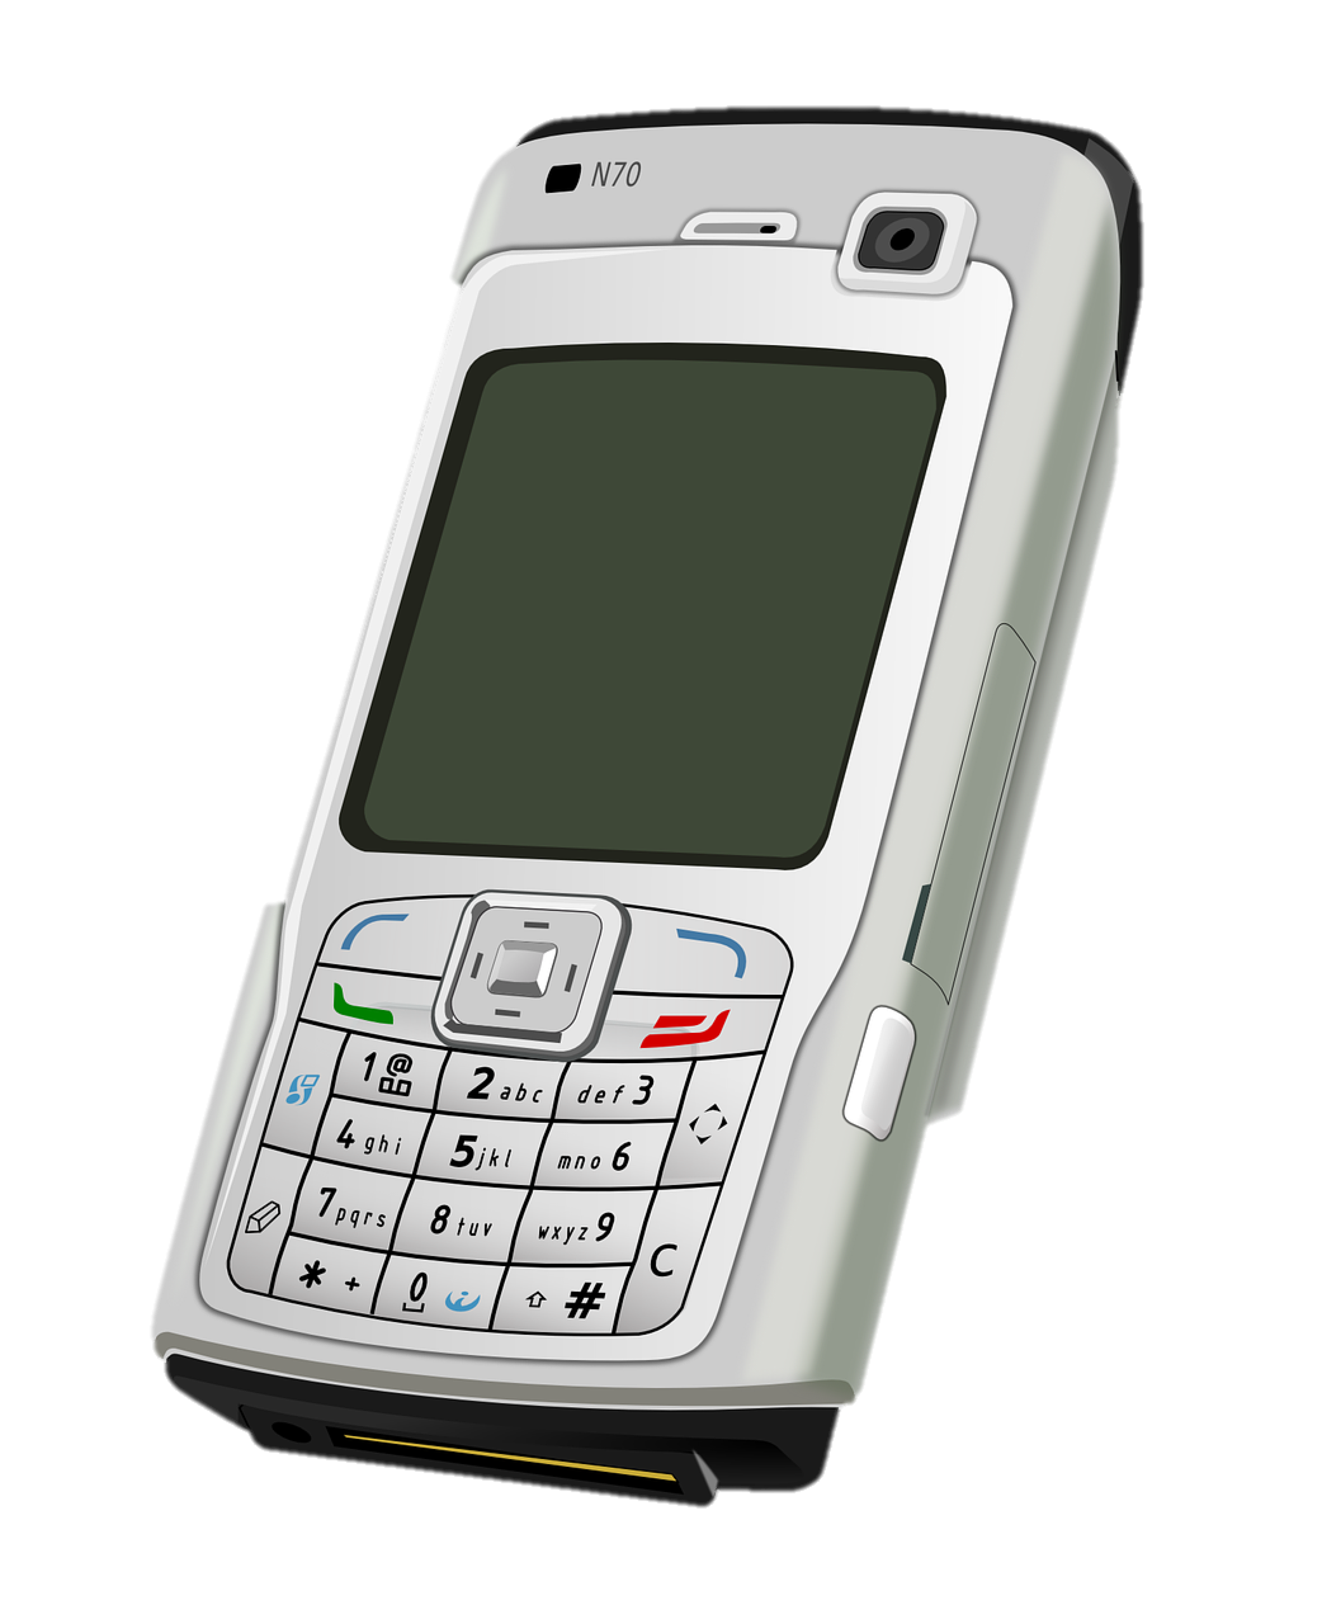
L’empreinte matière cachée du numérique
1990
Aujourd’hui
94
éléments
29 éléments
55 éléments

Slide 20
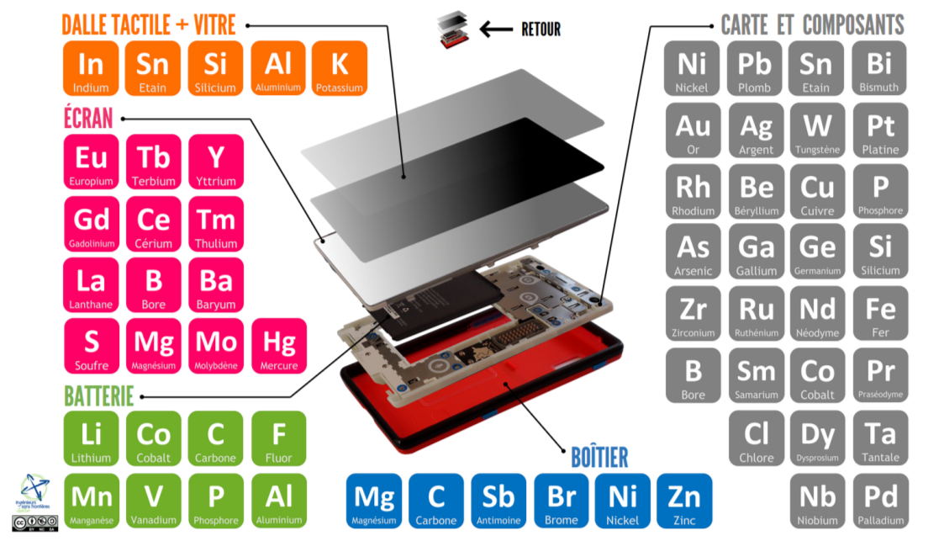
L’empreinte matière cachée du numérique
ISF SystExt

Slide 21
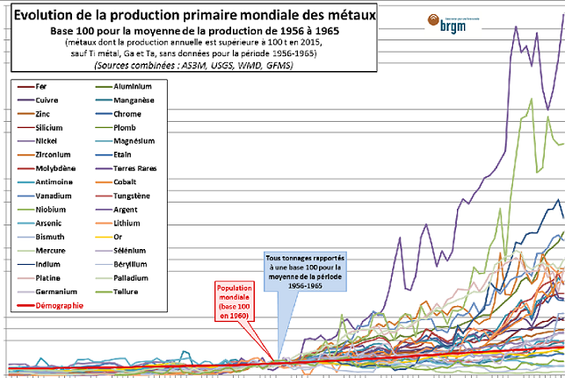


30
Terres Rares
x30
20
Nb x20
In x13
10
Co x8
Cu x5
1
1910
1960
2015

Slide 22
Les métaux critiques: définition
Les éléments dits critiques sont des éléments qui sont à la fois:
Jugés comme stratégiques pour l’économie d’un pays, car susceptibles d’altérer la compétitivité des industries qui en dépendent
Sujets à des risques d’approvisionnement ou à une grande volatilité des prix

Slide 23
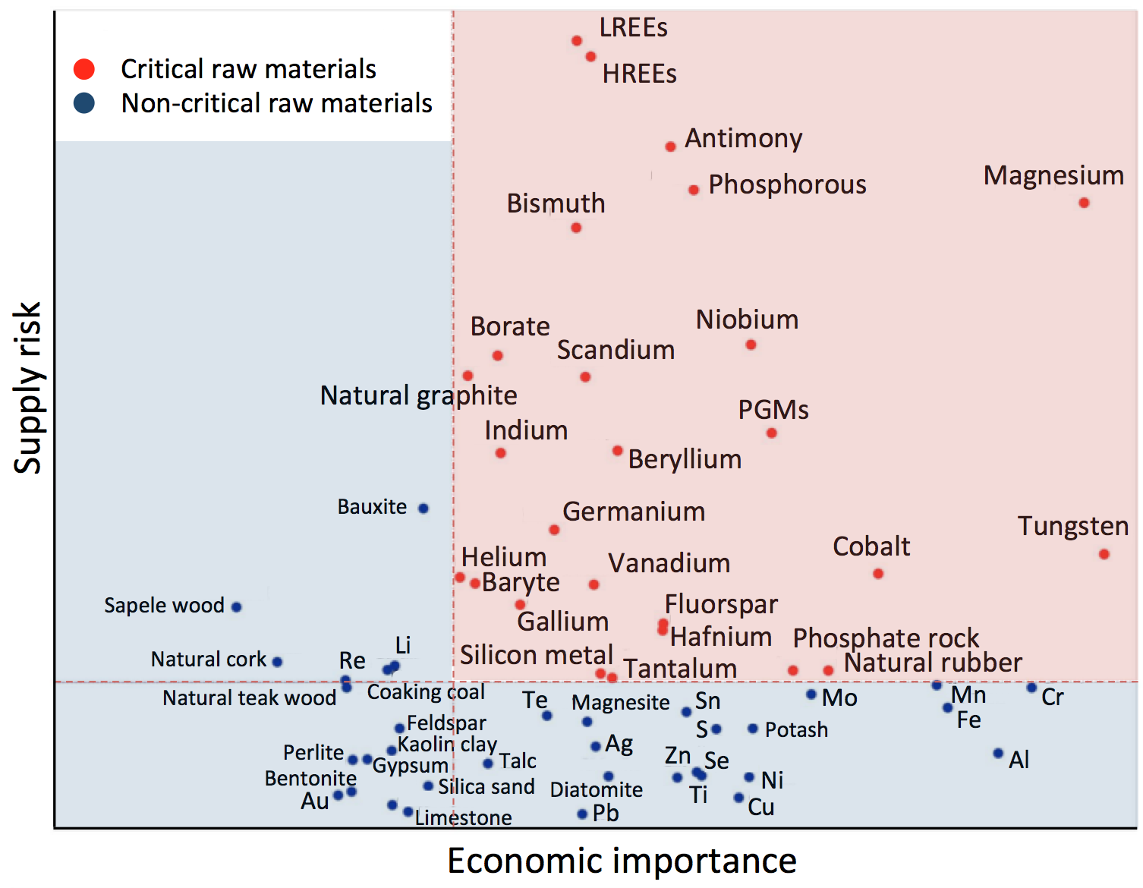
EU 2017
Risque d’approvisionnement
Importance économique

Slide 24
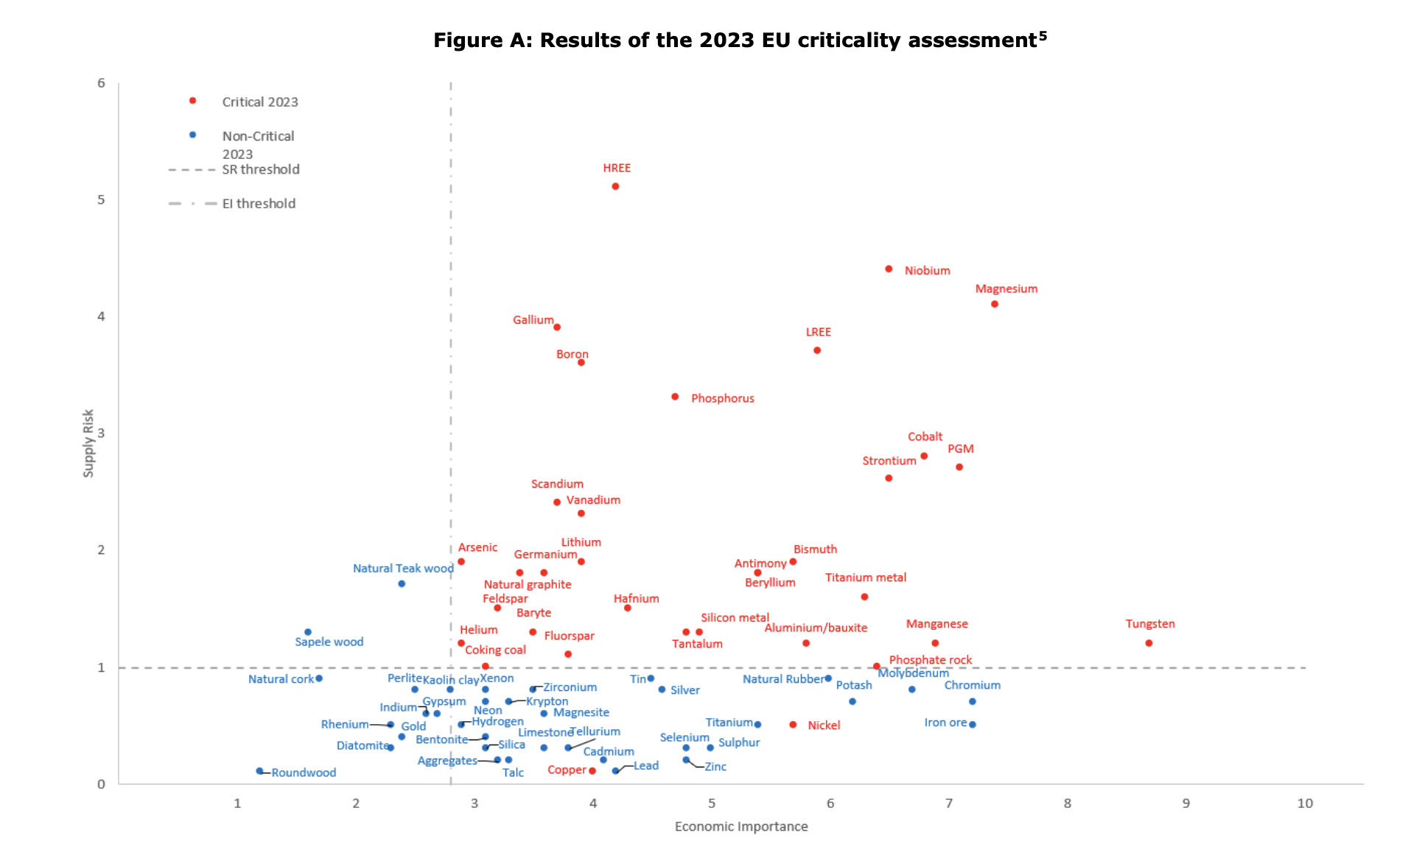

Slide 25
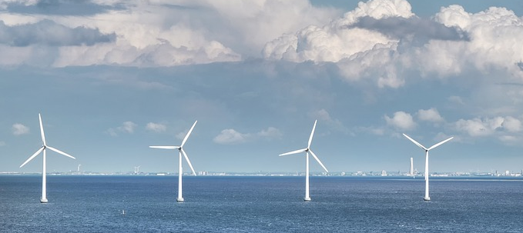

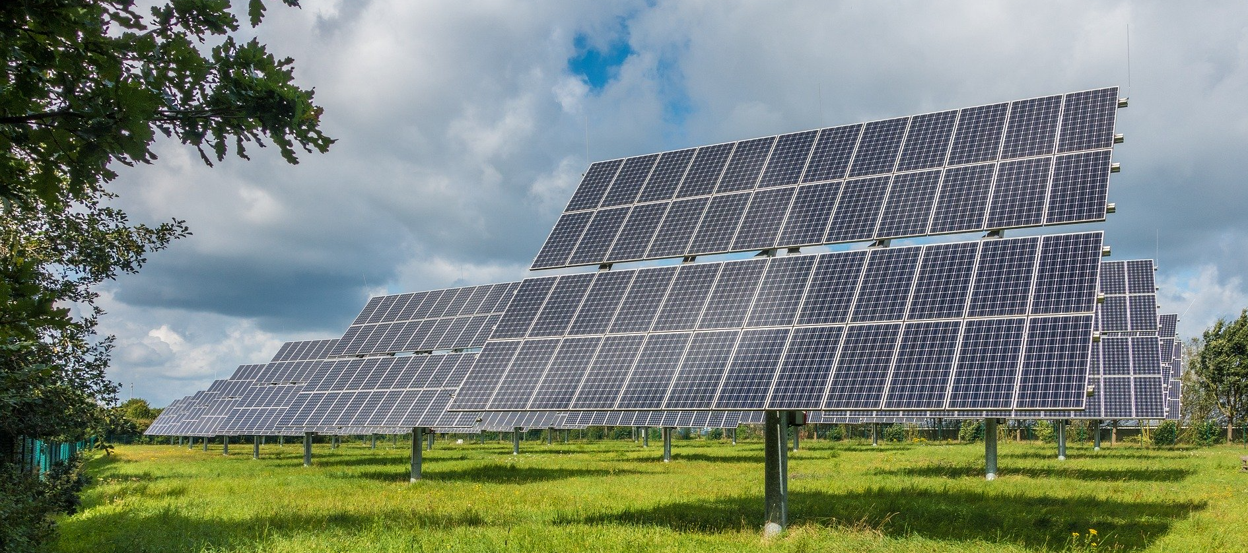
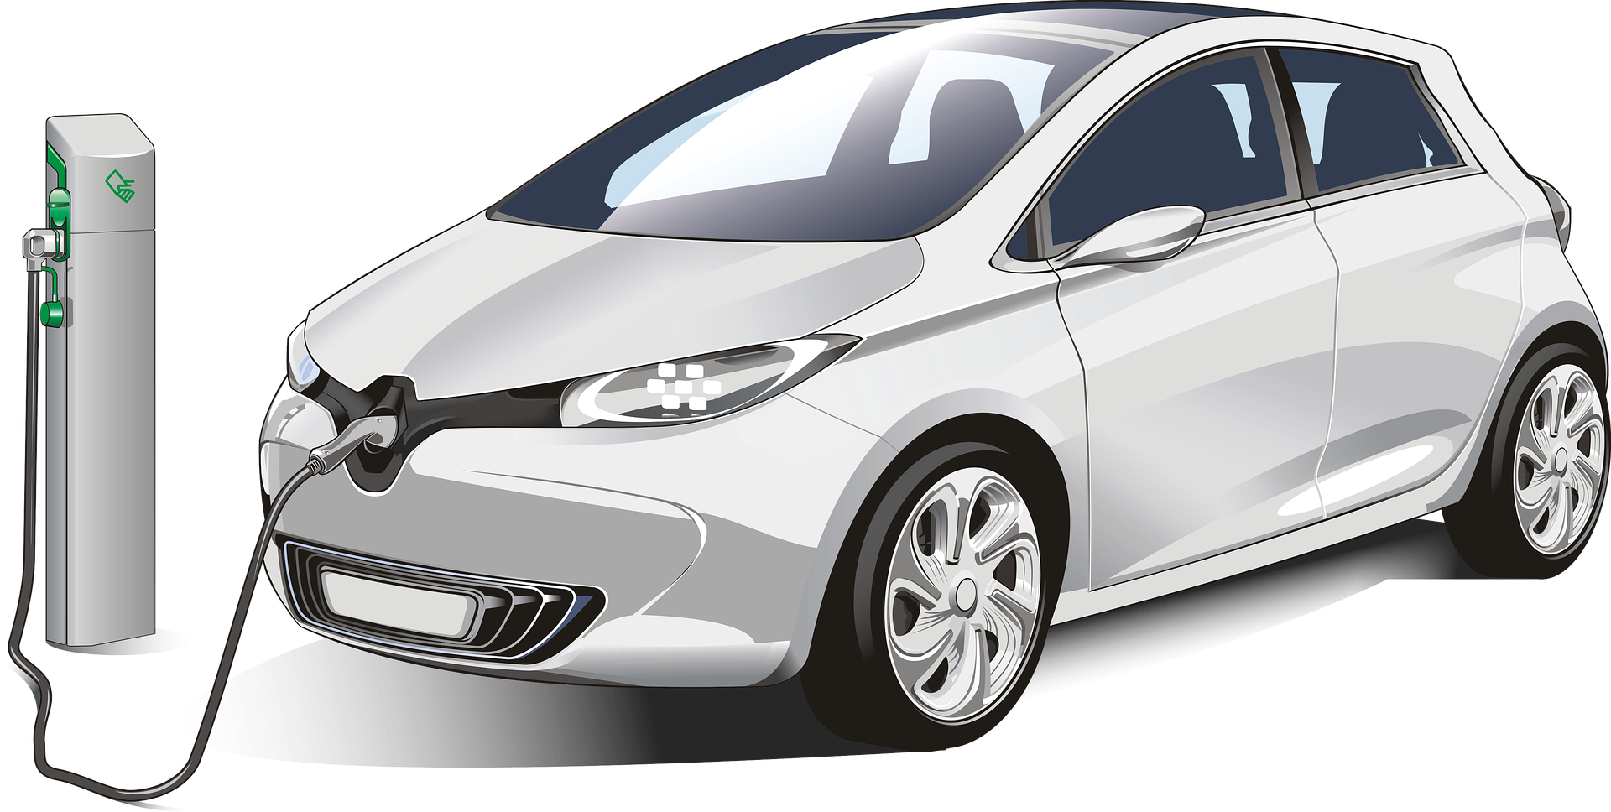
Importance économique
Nd, Dy
Terres rares, Co, Ga, W…
Co, Li, Cu, Terres rares
Ga, In, Se
éléments critiques, des éléments stratégiques!

Slide 26
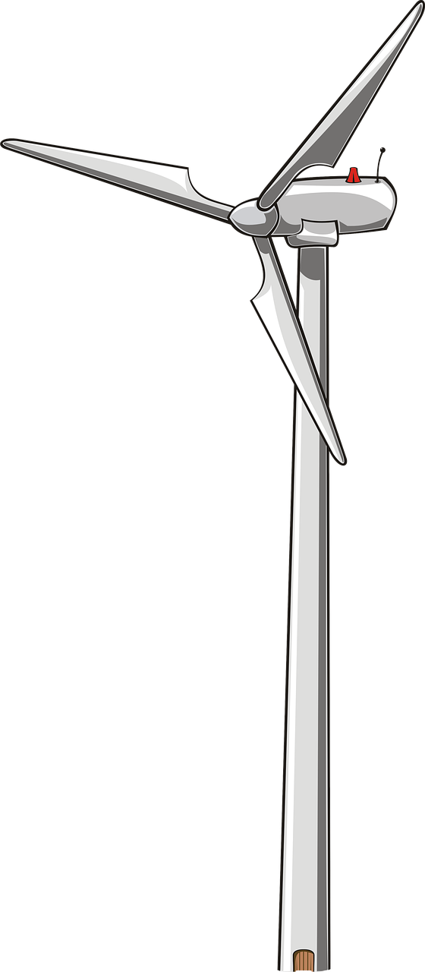
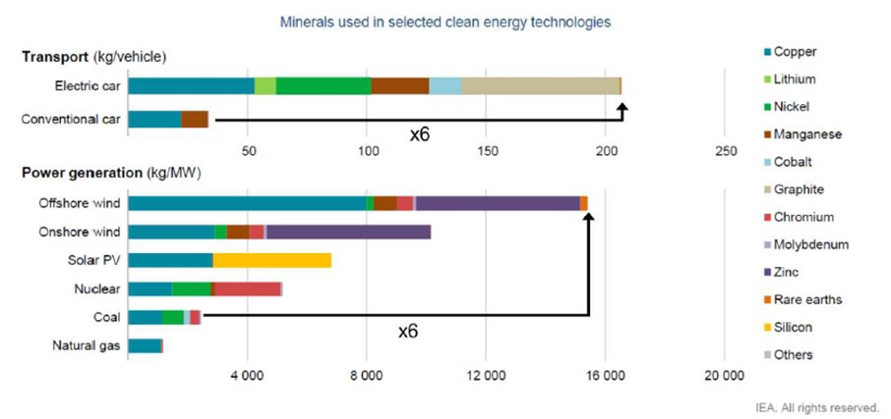
Importance économique
Energies de flux dilués
→ grosses infrastructures
Pour une capacité de
2-3MW:
100-150 mètres de haut
200-400 t d’acier
500-1000 t de béton
Centaines de kg de terres rares

Slide 27
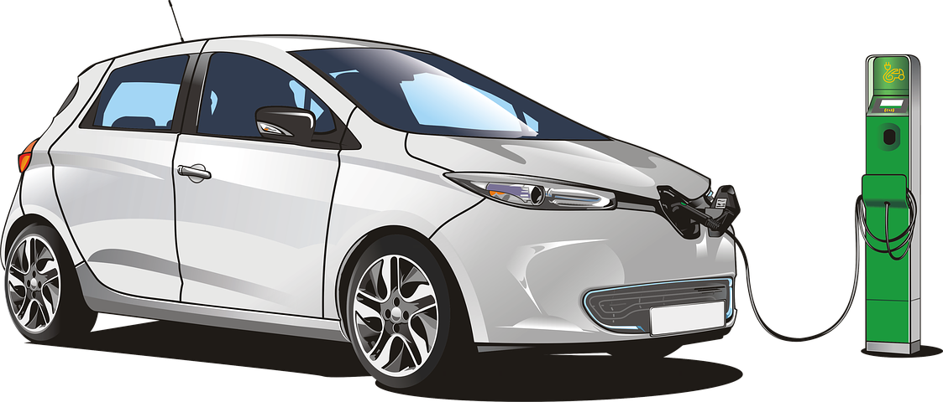
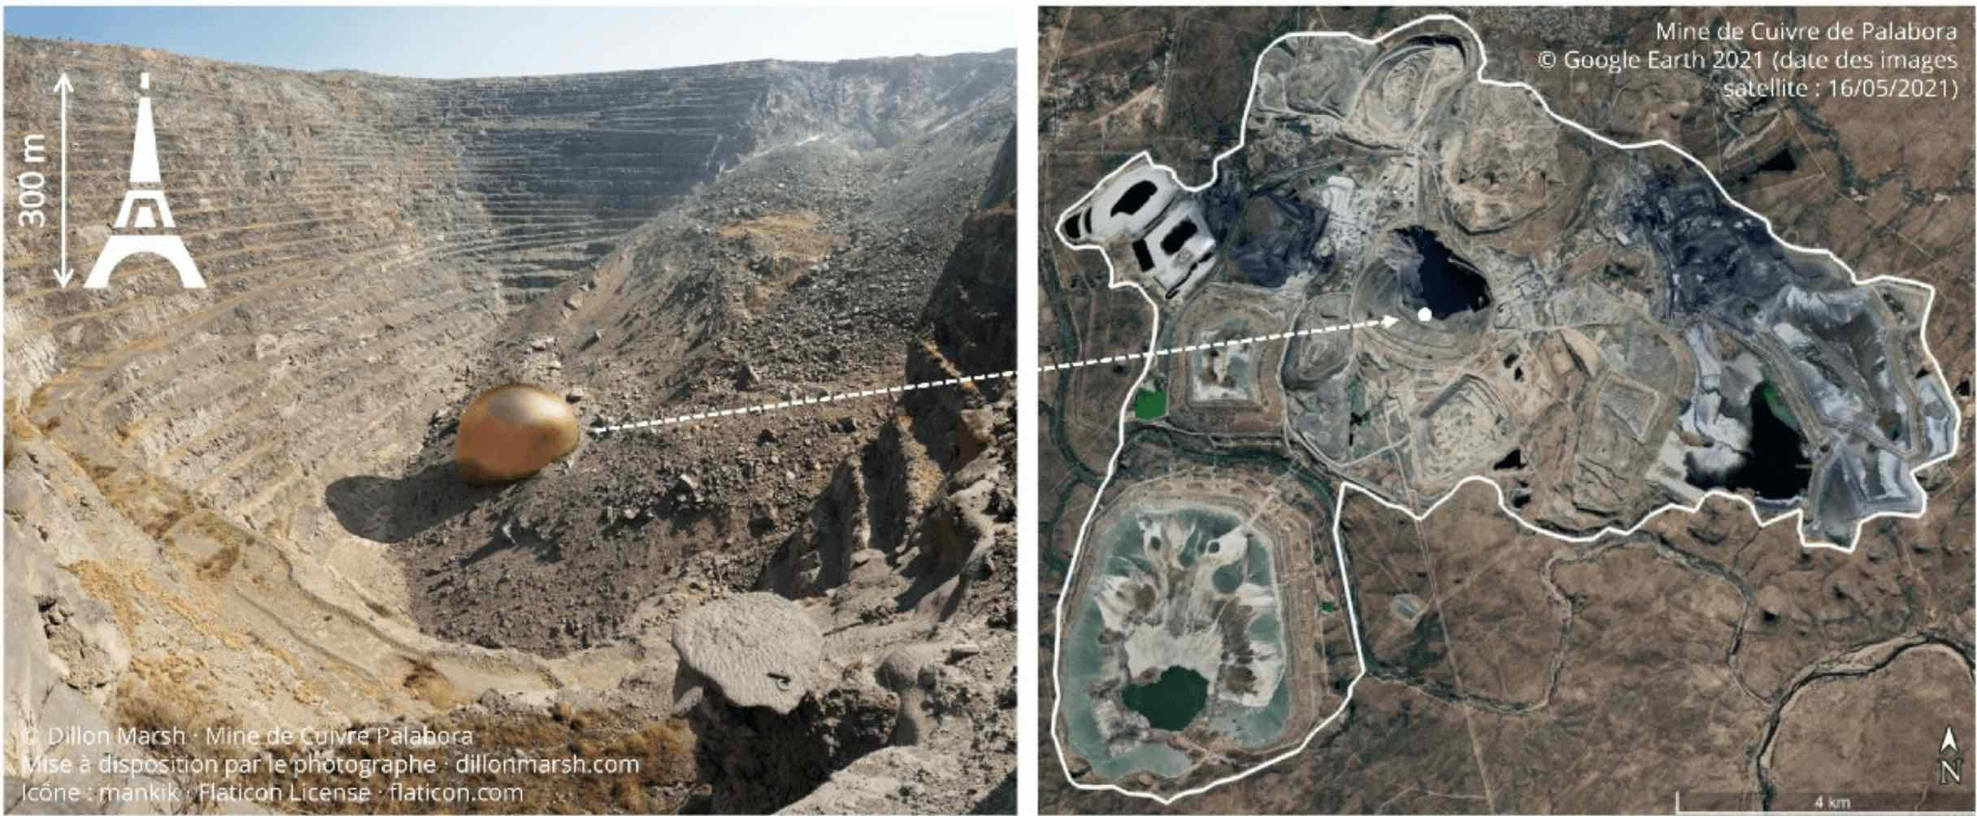
Risque d’approvisionnement
Mine de Palabora

Slide 28
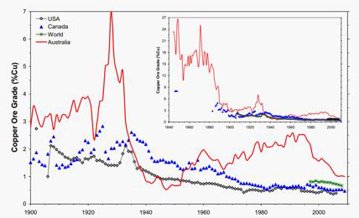
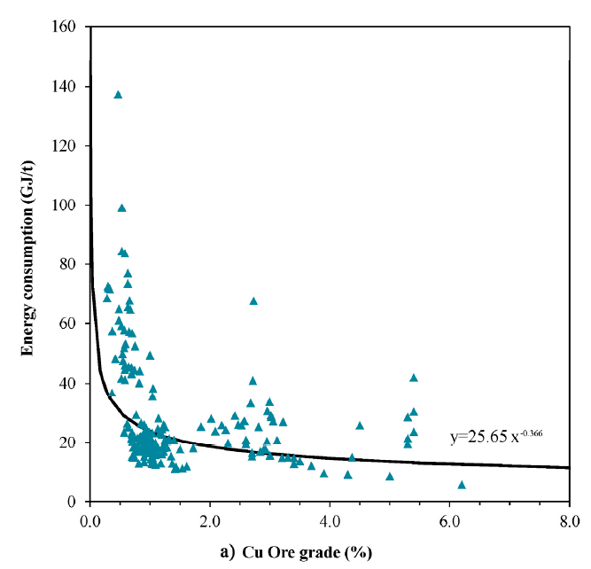
Risque d’approvisionnement
Quelques éléments
de réflexion…
7
6
5
4
3
2
1
Mudd et al. 2013
ANCRE-2015
160
140
120
100
80
60
40
20
Calvo et al. 2016
Concentration en Cu des gisements (%Cu)
Consommation d’énergie (Gj/t)
1900 1920 1940 1960 1980 2000
0 1 2 4 6 8
Concentration en Cu des gisements (%Cu)

Slide 29
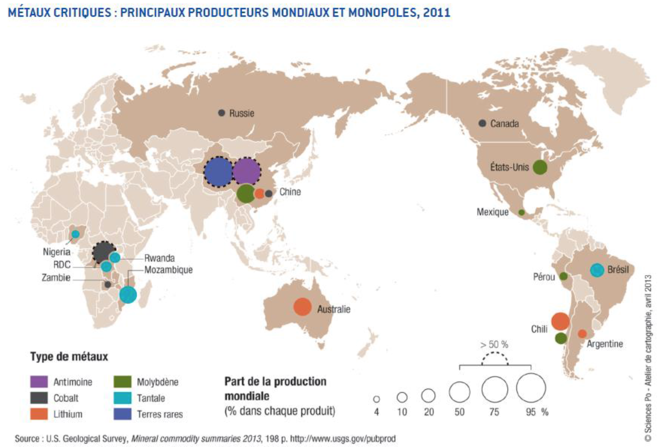
Risque d’approvisionnement

Slide 30
Quels leviers?
Comment diminuer la pression sur cette ressource stratégique tout en
réduisant les impacts environnementaux?

Slide 31
Quels leviers?
Comment diminuer la pression sur cette ressource stratégique tout en
réduisant les impacts environnementaux?
Economie Circulaire, Sobriété, Produire autrement !

Slide 32
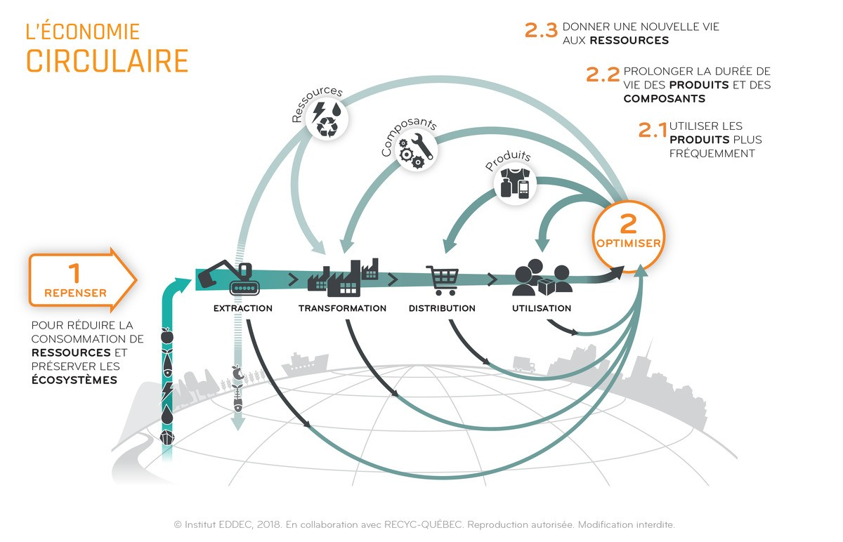
Economie Circulaire

Slide 33
Economie Circulaire
Ecologie Industrielle et Territoriale
Eco-conception
Economie de la fonctionnalité
Mutualisation
Recyclage

Slide 34
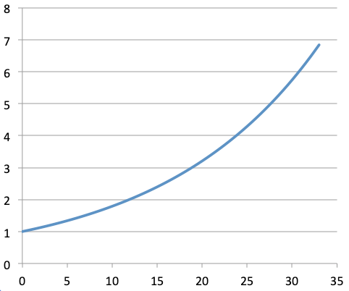
Les limites du recyclage
Recyclage
0%
6% de croissance annuelle (x2 tous les 12 ans)
Production primaire
Unité de production d’une ressource
Années

Slide 35
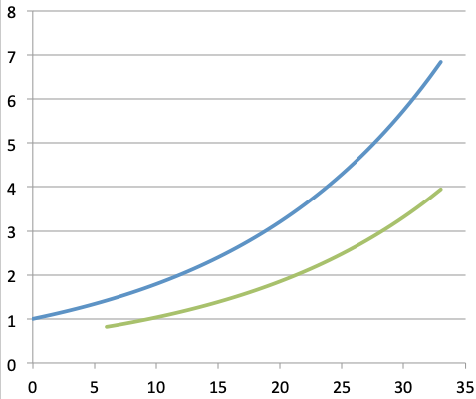
Les limites du recyclage
Recyclage
0%
60%
6% de croissance annuelle (x2 tous les 12 ans)
Utilisation de la ressource avant recyclage: 6 ans
Taux de recyclage de 60%
Production primaire
Unité de production d’une ressource
Effet recyclage
6 ans
Années

Slide 36
Les limites du recyclage
6% de croissance annuelle (x2 tous les 12 ans)
Utilisation de la ressource avant recyclage: 6 ans
Taux de recyclage de 60%
Production primaire
10 ans
Unité de production d’une ressource
Recyclage
0%
60%
10 ans
10 ans
Années

Slide 37
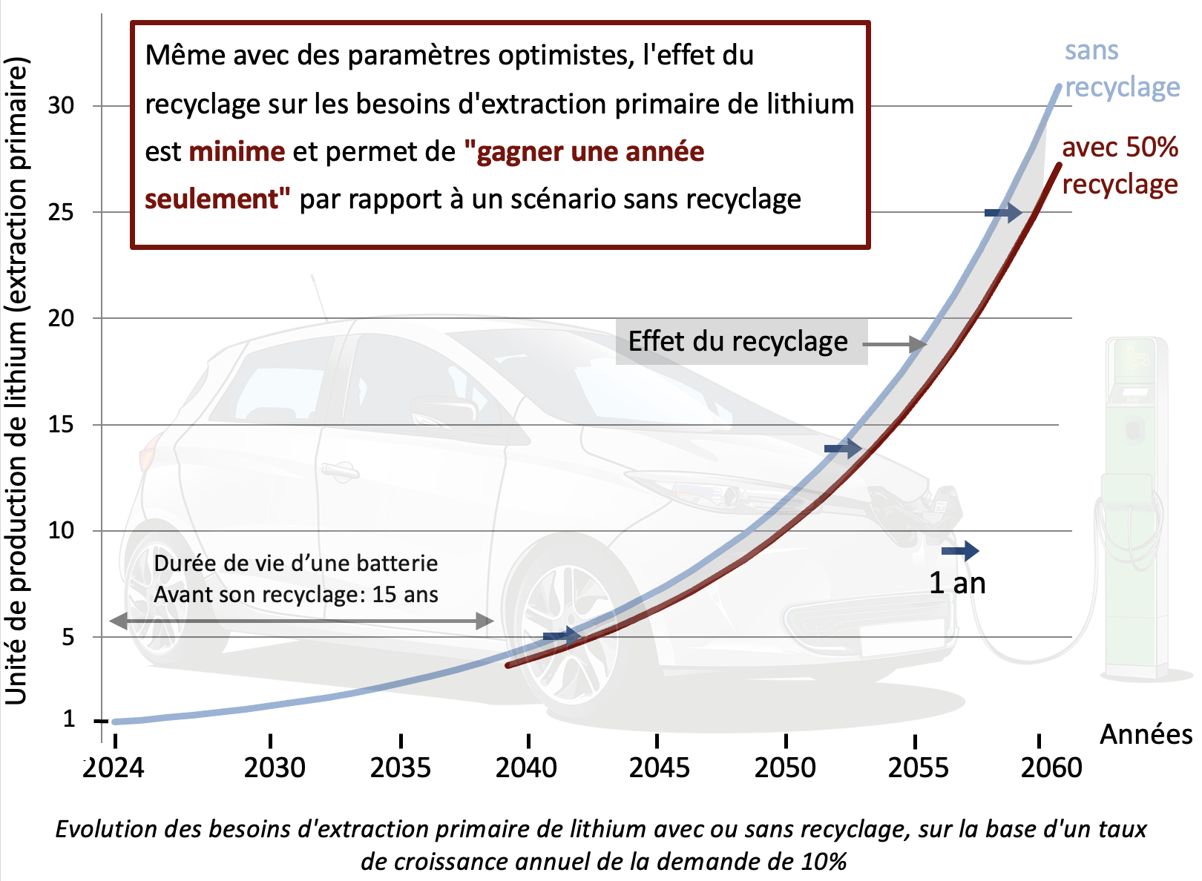

Slide 38
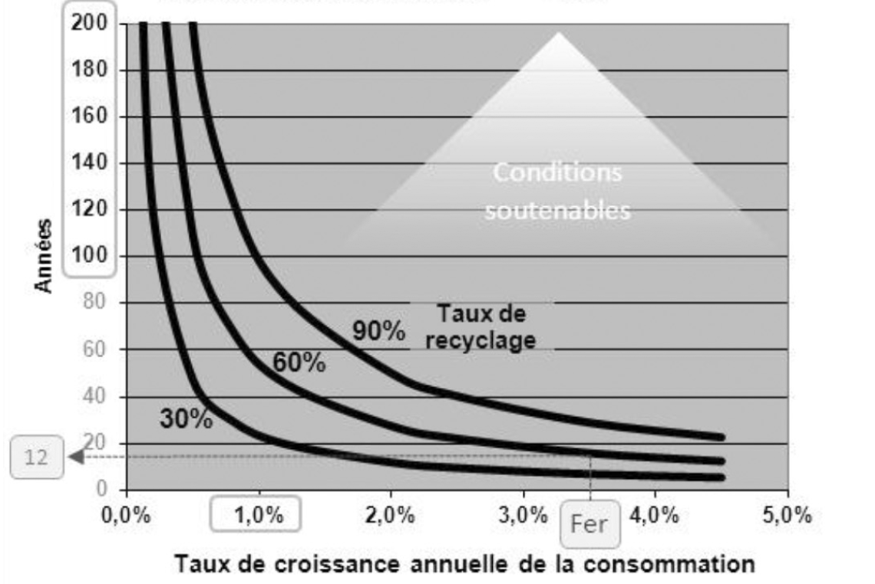
Un besoin de sobriété!
Grosse-2014

Slide 39
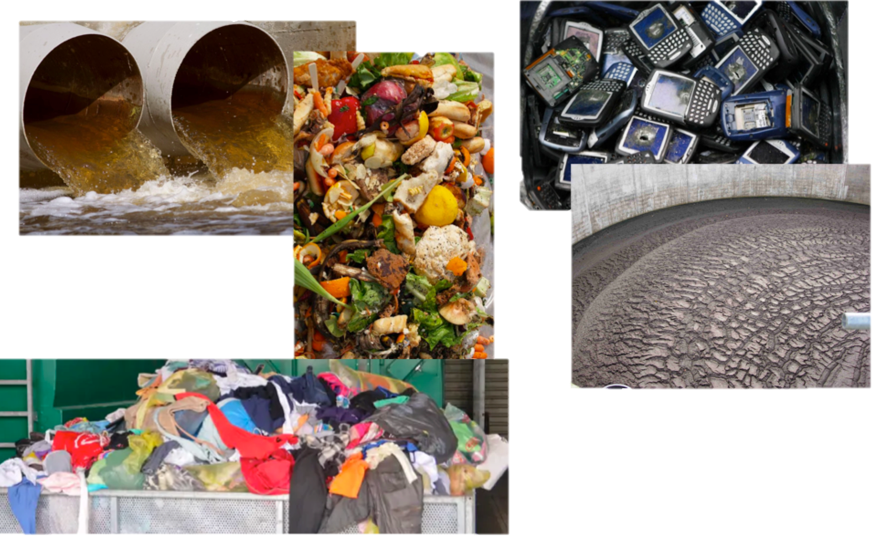
Produire autrement à partir de sources secondaires
1gr d’Or
4kg de smartphones
1000kg de minerais

Slide 40
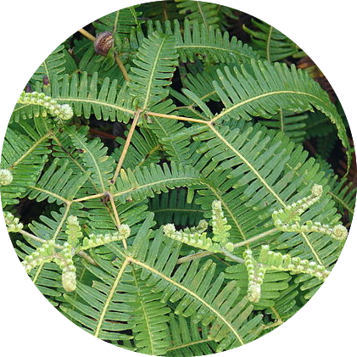
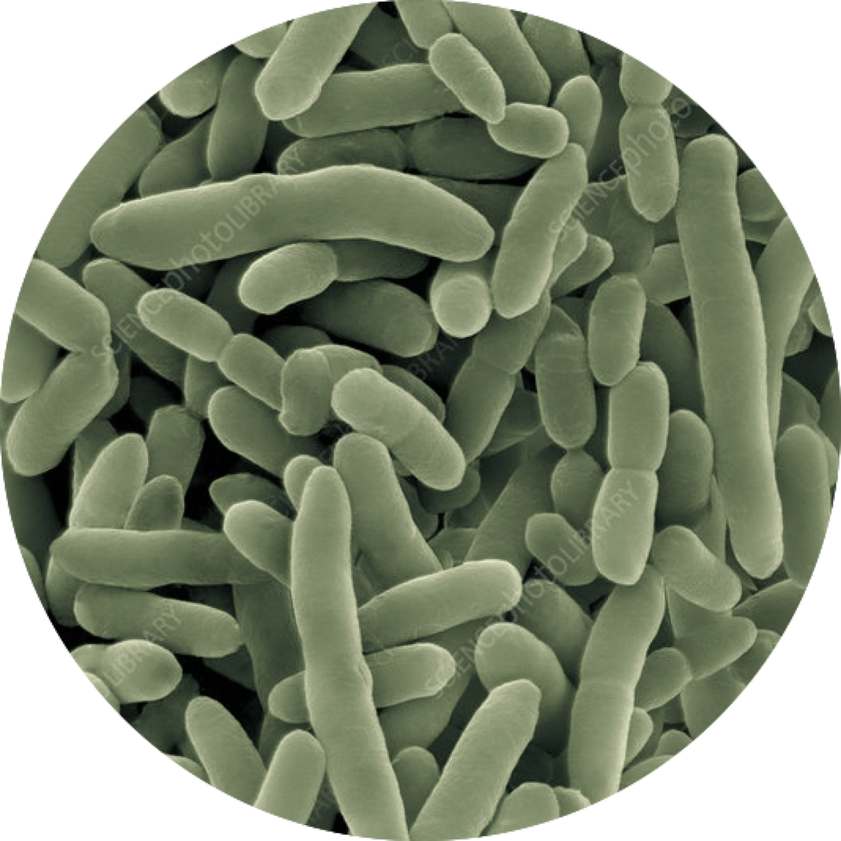
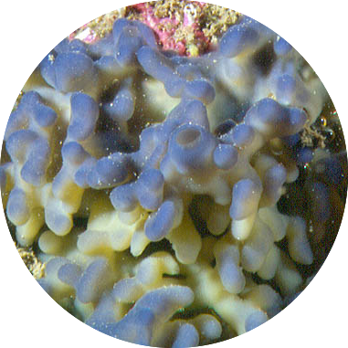
Produire autrement avec des techniques plus sobres
Dicranopteris linearis
Hyper accumulatrice de terres rares
Accumulation jusqu’à plusieurs milliers de mg/kg dans les feuilles
Pseudomonas Putida
Utilisation des TR légères pour des réactions enzymatiques
Protéine Ln-dépendante identifiée
Le vivant:
Une source d’inspiration!
Dennis Kunkel Microscopy /
Science Photo Library
Oscarella lobularis
Bio-concentre le vanadium
Mécanisme de bioconcentration non étudié
© Wilfried Bay-Nouailhat

Slide 41
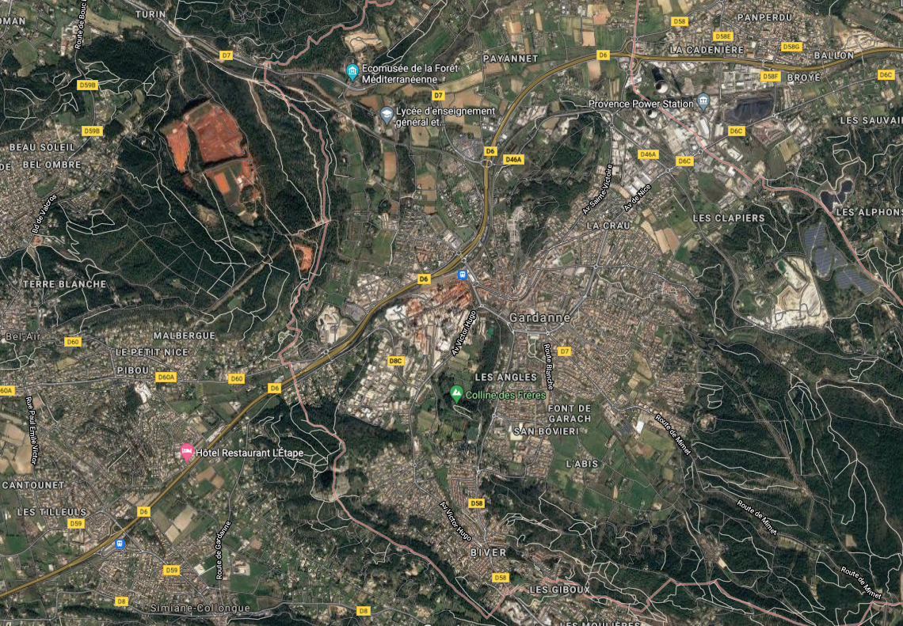
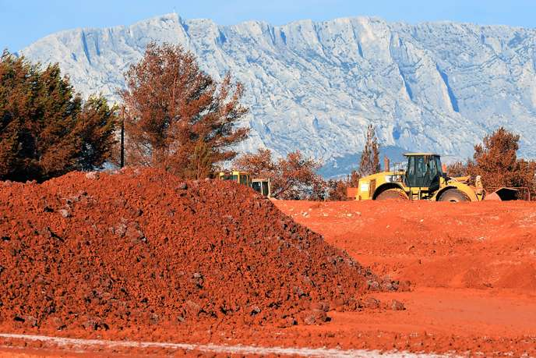
Extraction bio-inspirée de terres rares à partir de résidus de bauxite
Résidus de bauxite
Boris Horvat / AFP

Slide 42
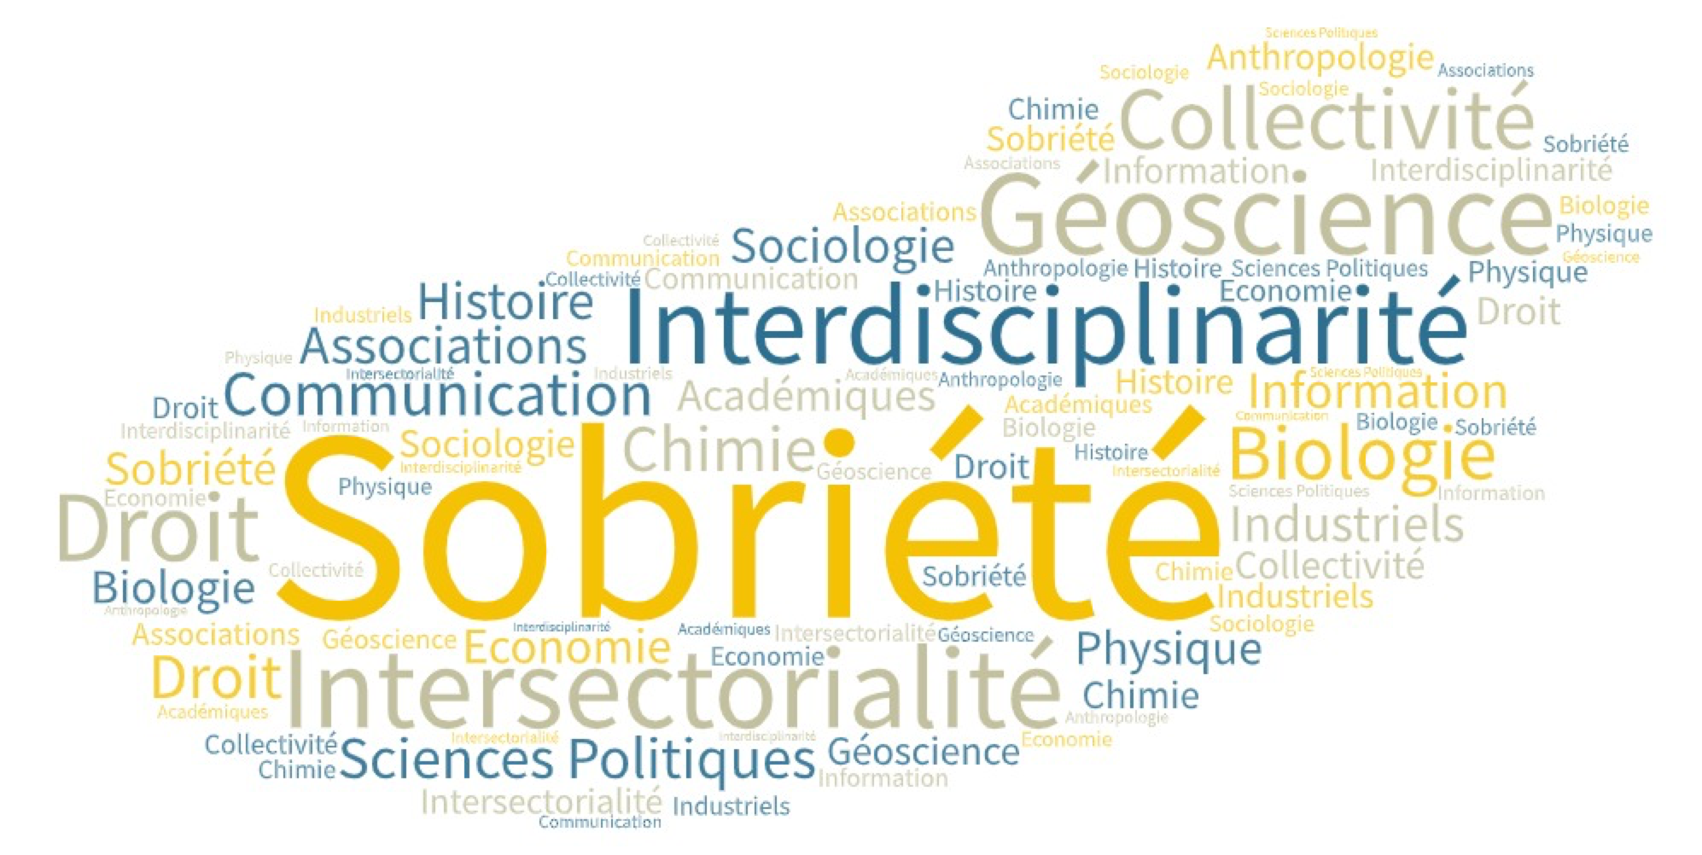
Merci!
Dans le monde, depuis le début de ma présentation:
342 000 m³ de béton ont été coulés
102 600 tonnes d’acier ont été produites
Repenser l’usage avant de questionner l’approvisionnement !

